Slide 1
De Groentetrap
Thema: Milieu en Ruimte
Gemaakt door: Lotte B, Lilian, Joël en Hunter

Slide 2
Probleem
Ons probleem is dat er in 2080 overbevolking is, waardoor er niet meer genoeg ruimte is om groente en fruit te verbouwen. Hierdoor ligt er niet meer genoeg gezond eten in de schappen en worden we heel ongezond.

Slide 3
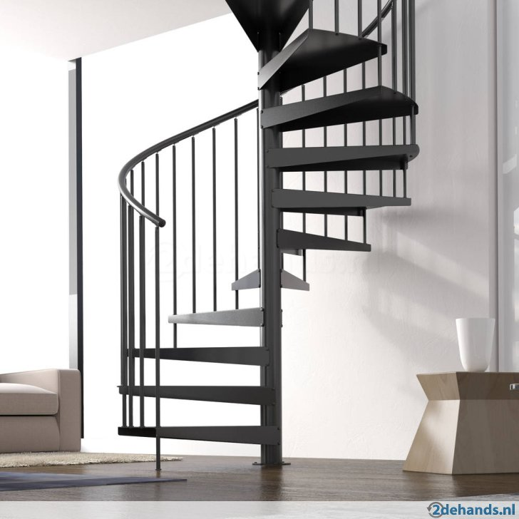
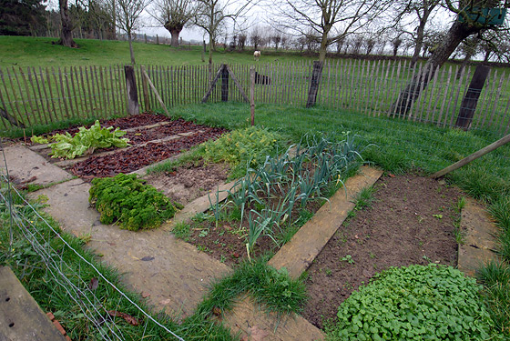
Oplossing
Onze oplossing is om een spiraalvormige "trap" om flatgebouwen heen te maken waardoor elke flat zijn eigen groente en fruit kan verbouwen.

Slide 4
Waarom deze oplossing?
Praktisch omdat:
- Neemt geen extra ruimte in
- Elke flat is zelfvoorzienend
- Huizen om de flatgebouwen heen kunnen ook nog wat groente van de
flats eten

Slide 5
Onderzoek
Als je een flatgebouw van 10 verdiepingen hebt, met op elke verdieping 3 appartementen, waar gemiddeld 3 mensen wonen; Per dag moet je minimaal 200 gram groente/fruit eten.
200 gram x 3 personen = 600 gram
600 gram x 3 appartementen = 1800 gram/1.8 kilo
1.8 kilo x 10 verdiepingen = 18 kilo
Conclusie: per dag heb je minimaal 18 kilo groente/fruit nodig.

Slide 6
Watervoorziening
Groente en fruit hebben water nodig, maar hoe regel je dat op een wenteltrap?
Dit is het idee, een kraan die je kan opendraaien die onder de moestuin door loopt. Doordat de planten staan gerangschikt op hoeveel water je nodig hebt, hoef je daar niet op te letten.

Slide 7
Welke groente moeten we verbouwen?
 | Jan | Feb | Maa | Apr | Mei | Jun | Jul | Aug | Sep
Rucol. | z/o | z/o | z/o | z/o | z/o | z/o | z/o | z/o | z/o
V. sla | --> o |  |  |  |  |  |  | z | z
IJ. sla |  |  |  | z | z | z | z/o | o | o
Aard. |  |  | z | z | z | z/o | o | o | o
K. sla |  |  |  | z | z | z | z/o | z/o | o
Radij. |  |  | z | z | z/o | z/o | z/o | z/o | o
Wort. |  |  | z | z | z | z | z/o | z/o | o
Wi. K. |  |  |  |  | z | z |  |  | o
Okt | Nov
z/o | z/o
o | o
o
o
o
o | o
o
Dec
z/o
o
Zaaien
Oogsten
--> jaar erna

